Slide 1

Inducción Servidores Públicos
Tema: Empleo público y Situaciones Administrativas
Walter Fernando Holguín
Dirección de Personal

Slide 2
Empleo Publico
Tipos de vinculación
Formas de acceso al empleo público
Legal y Reglamentaria:
- Carrera Administrativa/encargo
Libre nombramiento y Remoción
Provisionalidad en V.T. o V.D.
Nombramiento de empleado de Carrera en empleo temporal
Empleo Temporal
Elección popular y periodo fijo
Trabajador oficial: 56
Nombramiento en periodo de prueba-CNSC
Nombramiento en encargo
Nombramiento provisional
Nombramiento temporal
Nombramiento ordinario
Elección popular
Nombramiento en empleo de periodo fijo

Slide 3
Planta de Personal Empleados
Nivel Directivo (Grado 1, 2, 3, 4)
Nivel Asesor: (Grado 1 y 2)
Nivel Profesional (Grado 1, 2, 3, 4, 5 y 5P)
Nivel Técnico (Grado 1 y 2)
Nivel Asistencial (Grado 1, 2, 3, 4, 5, 6, 7)
  Manuales de funciones y competencias

Slide 4
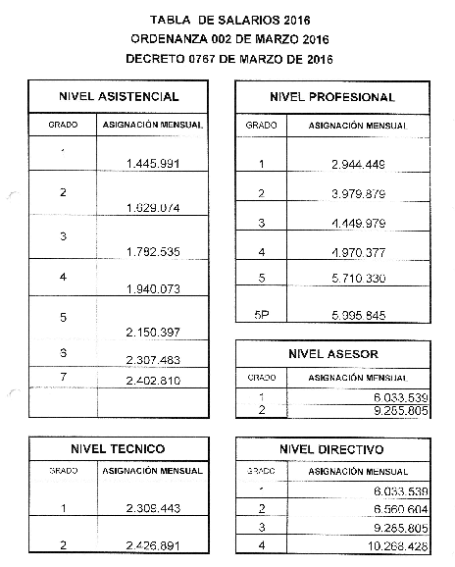
Salarios

Slide 5
Procesos internos de selección
Para la provisión de
empleos temporales art. 21 ley 909
Para provisión de vacantes de empleos de carrera Administrativa
Resolución 127219 del 06/10/2014
Sentencia C–288 de 2014.
No aplica evaluación del desempeño
No aplica condición de empleo inferior
Debe mediar inscripción
Debe cumplir con los requisitos del empleo
No puede tener sanción disciplinaria, fiscal, ni penal en el año anterior.
Resolución 51876 del 02/06/2016.
Evaluación sobresaliente
Grado inmediatamente inferior.
Ausencia de sanción disciplinaria
Cumplimiento de condiciones y requisitos
No requieres inscripción

Slide 6
JORNADA LABORAL
Decreto Nacional 1042 de 1978: máxima es 44 horas semanales.
Decreto Departamental 3554 de 2012, Capitulo II: 44 horas semanales.

Slide 7
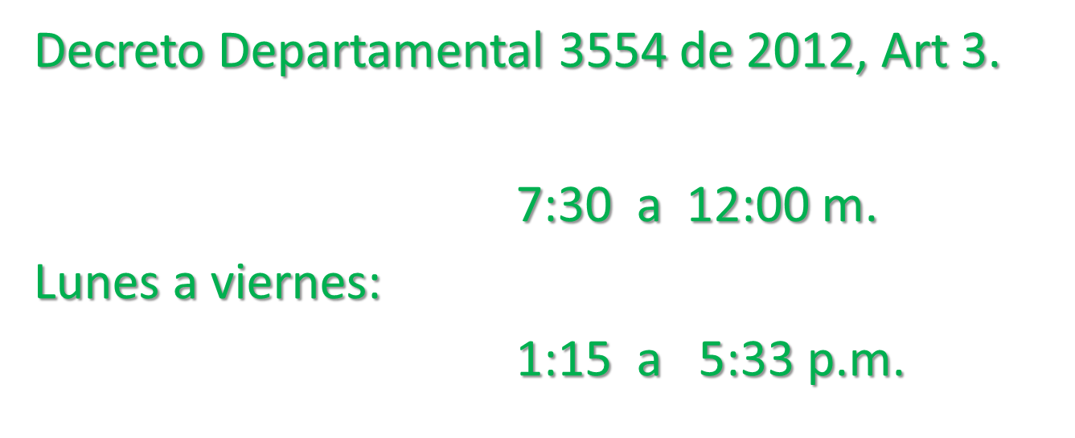
HORARIO DE TRABAJO

Slide 8
HORAS EXTRAS o COMPENSATORIOS
COMPETENCIA
Secretario de Despacho
Directores de Departamentos Administrativos
Gerentes
Jefes de oficina
REQUISITOS
Empleado: niveles técnico o asistencial.
2. Autorización: previa, mediante escrito especificando las actividades a realizar.
Reconocimiento: mediante resolución motivada.
Cantidad: máximo 50 horas extras mensuales.

Slide 9
Artículo 2.2.5.10.1, Decreto Nacional 1083 de 2015
Servicio activo.
Licencia.
Permiso.
Comisión.
Ejercicio de funciones de otro empleo por encargo.
Prestando servicio militar.
Vacaciones,
Suspendido en ejercicio de sus funciones.

Slide 10
PERMISOS
Artículo 2.2.5.10.16 , Decreto Nacional 1083 de 2015:
“El empleado puede solicitar por escrito permiso remunerado hasta por tres (3) días, cuando medie justa causa. Corresponde al jefe del organismo respectivo, o a quien haya delegado la facultad, el autorizar o negar los permisos.”

Slide 11

Otros permisos
Ocasional: Decreto 3554/12
OCASIONAL
1 día

Slide 12

Para estudio:
Art. 6, Decreto 3554 de 2012
PARA ESTUDIO
Máximo 4 horas semanales, acumulables hasta por 4 semanas

Slide 13
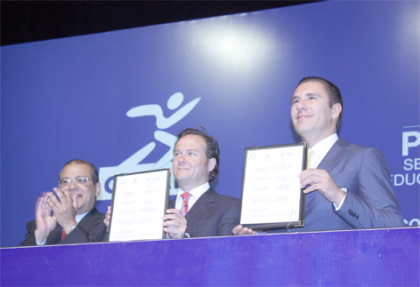
Como incentivo:
Decreto 3017 de 2012
POR INCENTIVO
1 día

Slide 14
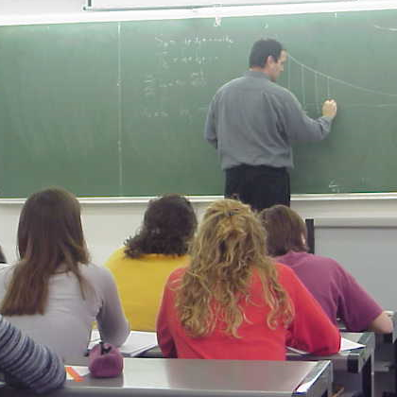
Para el ejercicio de la docencia
Art. 151, Ley 270 de 1996
PARA DOCENCIA
Hasta por 5 horas semanales por hora cátedra

Slide 15
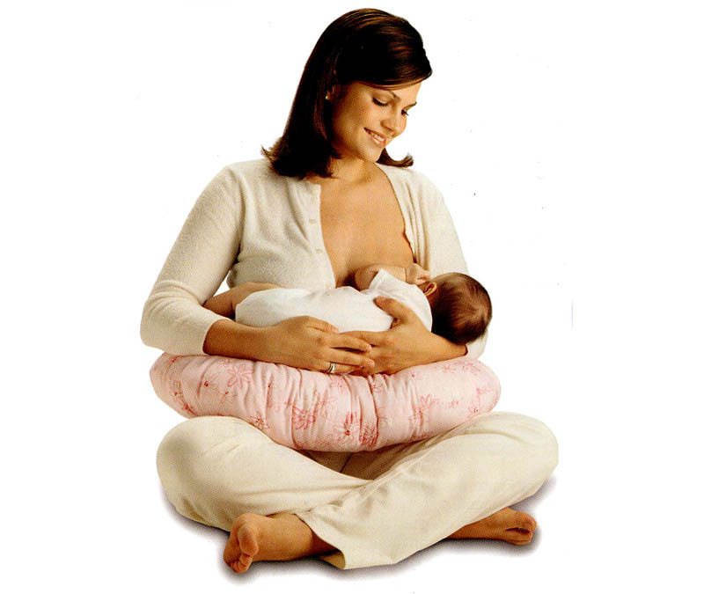
Para la lactancia:
Ley 73/66 y Decretos Nacionales
13/67 y 722/93
PARA LACTANCIA
1 hora diaria, durante los primeros 6 meses de edad del bebé

Slide 16
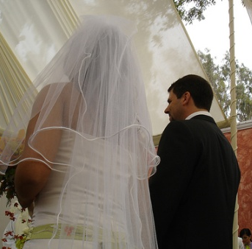
Por matrimonio:
Art. 1, Ordenanza 3 de 1985
PARA CONTRAER MATRIMONIO LEGALMENTE VÁLIDO
5 días hábiles

Slide 17
Trámite para permisos
Solicitud: Dirigir el escrito al competente, mínimo con 8 días de anticipación, expresando claramente el hecho que lo motiva y anexando los documentos que la soportan.
Visto bueno: Una vez obtenga el visto bueno del jefe inmediato, se debe radicar y entregar en la oficina del competente.
Evaluación: El competente, evalúa si es viable conceder o no el permiso.

Slide 18
Trámite para permisos
Decisión: El competente, expide una resolución la cual se radica en el Archivo.
Remisión: El competente, remite a la Dirección de Personal: la solicitud, los soportes, la resolución u oficio, según el caso, por medio del cual se decidió la solicitud, ello con el fin de archivarla en carpeta laboral del servidor.

Slide 19
LICENCIAS
Por solicitud propia u ordinaria
Por enfermedad
Por maternidad
De paternidad
Para prestar servicio militar
Para deportistas

Slide 20
LICENCIA POR SOLICITUD PROPIA
(Artículo 2.2.5.10.4 y ss, Decreto Nacional 1083
de 2015)
COMPETENCIA
CARACTERÍSTICAS
Hasta 60 días:
Secretarios de Despacho, Directores D. Adtivos. y Gerentes, previo visto bueno Director.
Prórroga entre 61 y 90 días
Secretario Gestión Humana y Desarrollo Organizacional
No es remunerada.
No es revocable.
Es renunciable.
No puede desempeñar otro cargo público, tampoco intervenir en política.
Interrumpe tiempo servicio.

Slide 21
LICENCIA POR ENFERMEDAD
(Artículo 206, Ley 100 de 1993)
ENFERMEDAD PROFESIONAL o ACCIDENTE DE TRABAJO
ENFERMEDAD GENERAL
ARL: 100%
todo el tiempo.
Departamento de Antioquia
Los 2 primeros días, el 100%.
EPS:
- Entre 3 y 90 días: 66.66%
- Entre 91 y 180 días: 50%

Slide 22
LICENCIA POR MATERNIDAD
(Ley 1468 de 2011)
TÉRMINO
Trámite
Parto normal: 14 semanas = 98 días
Parto múltiple: 16 semanas
Prematuros: 14 semanas + la diferencia entre fecha gestación y nacimiento
Aborto: 2 a 4 semanas
Comprende 2 etapas:
Preparto: con 15 días anticipación debe manifestar por escrito si va a disfrutar 1 ó 2 semanas antes del parto.
Posparto: enviar certificado original al jefe inmediato, dentro 2 días siguientes del parto.

Slide 23
LICENCIA LUTO
(Ley 1635 de 11 junio de 2013, Decreto Departamental 4250 del 25 de septiembre de 2013)
APLICA PARA:
TÉRMINO Y CARACTERÍSTICAS
Cónyuge, compañero o compañera permanente.
2º grado de consanguinidad (padres, hijos, abuelos, nietos y hermanos).
1er grado de afinidad (suegros, yernos, nueras e hijos del esposo (a), habidos por fuera del matrimonio.
2º grado civil (hijos adoptados, padres adoptantes, abuelos adoptantes y hermanos adoptantes).
- 5 días hábiles
Remunerada a cargo de la Entidad
Incompatible con el permiso por justa causa.
La competencia para reconocerla , es de la Dirección de Personal.

Slide 24
PARA MAYOR INFORMACIÓN
Datos de contacto: Dirección de Personal, Secretaría de Gestión Humana y Desarrollo Organizacional
Teléfono: 383 8211 y 383 8389

